Slide 1
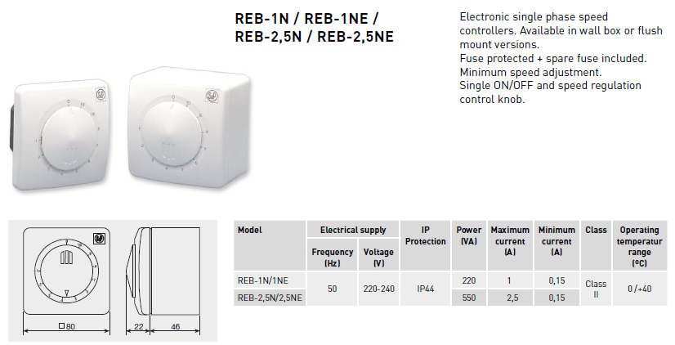
S&P BL-H-26 – REB
Controladores de velocidade eletrônicos monofásicos. Disponíveis nas versões de embutir ou para montagem externa. Proteção com fusível (sobressalente incluído). Ajuste de velocidade mínima. Botão LIGA/DESLIGA e controle de regulagem da velocidade.
Alimentação Elétrica
Proteção
IP
Corrente
Máxima
Corrente
Mínima
Classe
Temperatura
de operação
Modelo
Frequência
Voltagem
Potência

Slide 2
S&P BL-H-26 – REB
Controlador de velocidade eletrônico monofásico.
Montagem externa.
Proteção por fusível.
Ajuste de velocidade mínima.
Chave LIGA/DESLIGA separada.
Fornecimento Elétrico
Proteção
IP
Temperatura
de operação
Modelo
Frequência
Voltagem
Potência
Corrente
Máxima
Classe
P x L x A (mm):

Slide 3
S&P BL-H-26 – REB
TD-MIXVENT 127V 60Hz
MODELO | VELOCIDADE MÁXIMA (RPM) | POTÊNCIA ABS. MÁXIMA (W) | CORRENTE ABS. MÁXIMA (A) | REB
160/100 SILENT | 2510 | 35 | 0,34 | REB-1
250/100 | 2540 | 37 | 0,31 | REB-1
350/125 | 2570 | 43 | 0,35 | REB-1
500/150 | 2640 | 70 | 0,54 | REB-1
500/160 | 2640 | 70 | 0,54 | REB-1
800/200 | 2340 | 135 | 1,14 | REB-2,5
1000/250 | 3100 | 140 | 1,33 | REB-2,5
1300/250 | 2550 | 230 | 2,20 | REB-5
2000/315 | 2700 | 290 | 2,40 | REB-5
4000/355 | 1355 | 464 | 3,93 | REB-5
6000/400 | 1451 | 756 | 6,28 | REB-10

Slide 4
S&P BL-H-26 – REB
TD-MIXVENT 220V 60Hz
MODELO | VELOCIDADE MÁXIMA (RPM) | POTÊNCIA ABS. MÁXIMA (W) | CORRENTE ABS. MÁXIMA (A) | REB
160/100 SILENT | 2060 | 25 | 0,13 | REB-1
250/100 | 2210 | 30 | 0,14 | REB-1
350/125 | 2300 | 34 | 0,16 | REB-1
500/150 | 2620 | 65 | 0,28 | REB-1
500/160 | 2620 | 65 | 0,28 | REB-1
800/200 | 2370 | 121 | 0,74 | REB-1
1000/250 | 3070 | 140 | 0,70 | REB-1
1300/250 | 2500 | 220 | 1,03 | REB-2,5
2000/315 | 2670 | 300 | 1,48 | REB-2,5
4000/355 | 1530 | 526 | 2,30 | REB-5
6000/400 | 1600 | 855 | 3,80 | REB-5

